Slide 1


Slide 2
Un milieu de travail sûr et salubre: un principe et un droit fondamental au travail
  Juin 2022: la Conférence internationale du Travail a adopté la Résolution concernant l’inclusion d’un milieu de travail sûr et salubre dans le cadre des principes et droits fondamentaux au travail de l’OIT
    Amendement du paragraphe 2 de la Déclaration de l’OIT relative aux principes et droits fondamentaux au travail (1998) afin d’ajouter «un milieu de travail sûr et salubre» aux principes et droits fondamentaux au travail
    La convention sur la sécurité et la santé des travailleurs, 1981 (n° 155) et la convention sur le cadre promotionnel pour la sécurité et la santé au travail, 2006 (n° 187) seront considérées comme des conventions fondamentales
  L’ensemble des Membres, même lorsqu’ils n’ont pas ratifié les conventions en question, ont désormais l’obligation, du seul fait de leur appartenance à l’Organisation, de respecter, promouvoir et réaliser, de bonne foi et conformément à la Constitution, les principes concernant les droits fondamentaux qui sont l’objet desdites conventions.

Slide 3

Les conventions fondamentales sur la sécurité et la santé au travail
Convention nº 155
    Principes d’une politique de SST
    Actions requises tant au niveau national que dans l’entreprise
Convention nº 187
    Amélioration continue de la SST et réalisation progressive d’un milieu de travail sûr et salubre au moyen d'une politique nationale, d'un système national et d'un programme national.
    Culture de prévention nationale en matière de sécurité et de santé

Slide 4
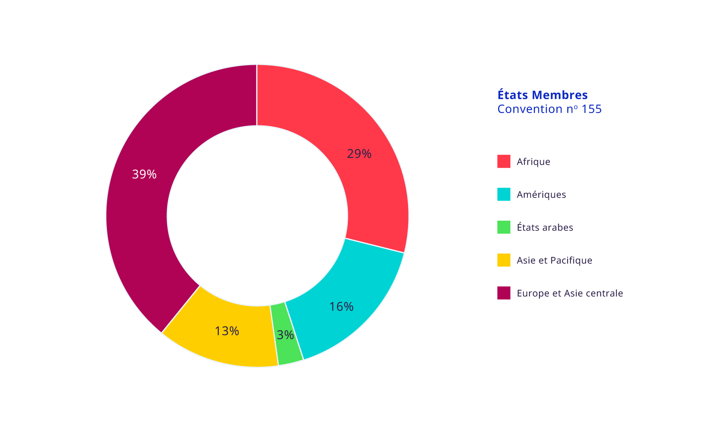
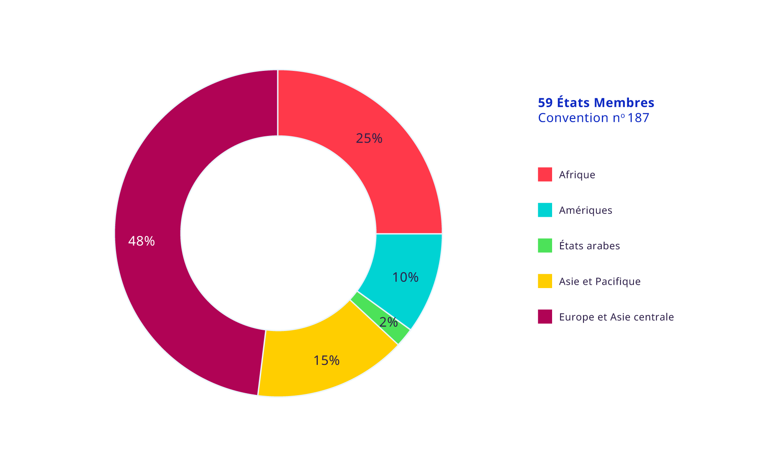
Répartition régionale de la ratification des conventions fondamentales sur la sécurité et la santé au travail 76 Etats Membres
Convention nº 155
Convention nº 187
76 États Membres
Convention n° 155

Slide 5
Où en sommes-nous?
  Aperçu de l'état d'avancement de la mise en œuvre au niveau global de certains éléments clés contenus dans les conventions fondamentales en matière de SST, essentiels à la mise en place d'un environnement de travail sûr et salubre:
    Existence d'une autorité nationale responsable de la SST
    Existence d'un organe tripartite national compétent en matière de SST
    Inclusion de dispositions clés dans le cadre juridique national
    Protection contre des conséquences injustifiées des travailleurs qui se retirent des situations de travail dangereuses
    Prescription prévoyant l’établissement de comités conjoints de SST sur le lieu de travail pour promouvoir la coopération entre les employeurs, les travailleurs et leurs représentants
    Adoption d'une politique nationale
    Développement d'un programme national sur la SST
    Mise en place d’un mécanisme national d'enregistrement et de déclaration des accidents et des maladies professionnelles

Slide 6
Une autorité ou un organisme responsable de la SST
    Les conventions nos 155 et 187 exigent toutes deux, la mise en place d'une autorité ou d'un organisme responsable de la sécurité et de la santé au travail.
    Les organismes de SST sont généralement chargés d'élaborer et de mettre en œuvre la politique, le programme et la législation nationale en matière de SST, en consultation avec les organisations d'employeurs et de travailleurs les plus représentatives.
    Ils peuvent également être responsables d'autres éléments du système national de SST (par exemple fournir des conseils et des informations sur la SST, financer ou mener des recherches sur la SST).
Dans presque tous les États Membres de l’OIT, il existe une autorité ou un organisme responsable de la SST.
87% de ces organismes relèvent du ministère du travail ou d’un ministère similaire.
Dans autre cas, ces structures sont gérées par les ministères des affaires sociales, les ministères de la santé ou les ministères du développement économique.

Slide 7
Un organe tripartite national compétent en matière de SST
    La convention n° 187 exige des États membres de l'OIT qu'ils mettent en place, le cas échéant, un organe tripartite consultatif national compétent en matière de sécurité et de santé au travail.
    Les organes tripartites nationaux de SST sont composés de représentants du gouvernement et d'un nombre égal de représentants des organisations d'employeurs et de travailleurs [parfois, la composition tripartite peut être élargie pour inclure les représentants d'autres institutions, par exemple les instituts de SST].
    Des organes tripartites de SST peuvent également être créés au niveau régional ou local, ainsi qu'au niveau sectoriel, en particulier dans les industries dangereuses.
79% des États Membres de l’OIT sont dotés d’un organe tripartite national.

Slide 8
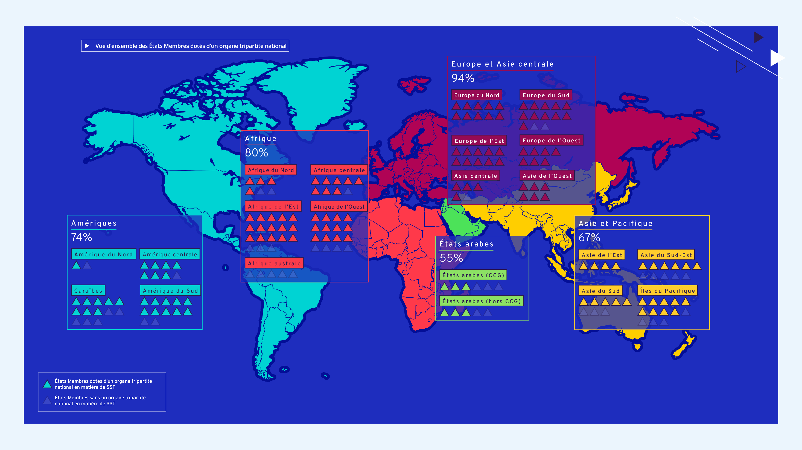

Slide 9
Un organe tripartite national compétent en matière de SST:
Exemples de pays
Mexique: Commission consultative nationale sur la SST
    Dirigée par le ministère du Travail et composée d'un nombre égal de représentants du gouvernement, des organisations d'employeurs et de travailleurs.
    Complétée par des organes fédéraux tripartites, présidée par le chef du gouvernement du district fédéral et composée de représentants tripartites.
Turquie : Conseil pour la SST
    Conseil consultatif de plus haut niveau pour l'élaboration de politiques et de stratégies en matière de SST.
    Composé de représentants du gouvernement, des organisations de travailleurs et d'employeurs.
    Composition tripartite élargie à d'autres groupes non gouvernementaux (par exemple associations d'ingénieurs et de médecins).
    Réunions deux fois par an.

Slide 10
Un cadre juridique en matière de SST
    Un cadre juridique complet et axé sur la prévention en matière de SST est une composante nécessaire d'un système national de SST.
    Les lois sur la sécurité et la santé au travail devraient être généralement applicables à toutes les branches de l'activité économique et à tous les travailleurs.
    Les principaux éléments de la législation sur la SST sont les suivants :
      Principe de prevention
      Infrastructure nationale pour gouverner la sécurité et la santé au travail
      Amélioration continue de la gouvernance nationale en matière de SST
      Obligations générales en matière de SST, fondées sur les résultats, pour toutes les parties prenantes concernées
      Processus de gestion de la SST sur le lieu de travail
      Modalités de participation, de collaboration et de coopération sur le lieu de travail
      Collaboration d'entreprises exerçant simultanément des activités sur un même lieu de travail
      Le droit pour les travailleurs de se retirer de situations dangereuses
      Autres prérogatives essentielles des travailleurs (formation SST, EPI, etc.)
      Sanctions et procédures de sanction définies légalement

Slide 11
Protection des travailleurs contre des conséquences injustifiées en cas de retrait pour des situations de travail dangereuses
    La convention n° 155 exige que des mesures nationales soient prises pour protéger les travailleurs contre des conséquences injustifiées s'ils se retirent d'une situation de travail dont ils ont de bonnes raisons de penser qu'elle présente un danger imminent et grave pour leur vie et leur santé.
    Ce droit joue un rôle essentiel dans la prévention des accidents du travail et des maladies professionnelles.
68% des États Membres accordent aux travailleurs le droit de se retirer d’une situation de travail dangereuse sans risque d’être exposés à des conséquences négatives.
80% des États Membres ayant ratifié la convention n° 155 accordent aux travailleurs ce droit.

Slide 12
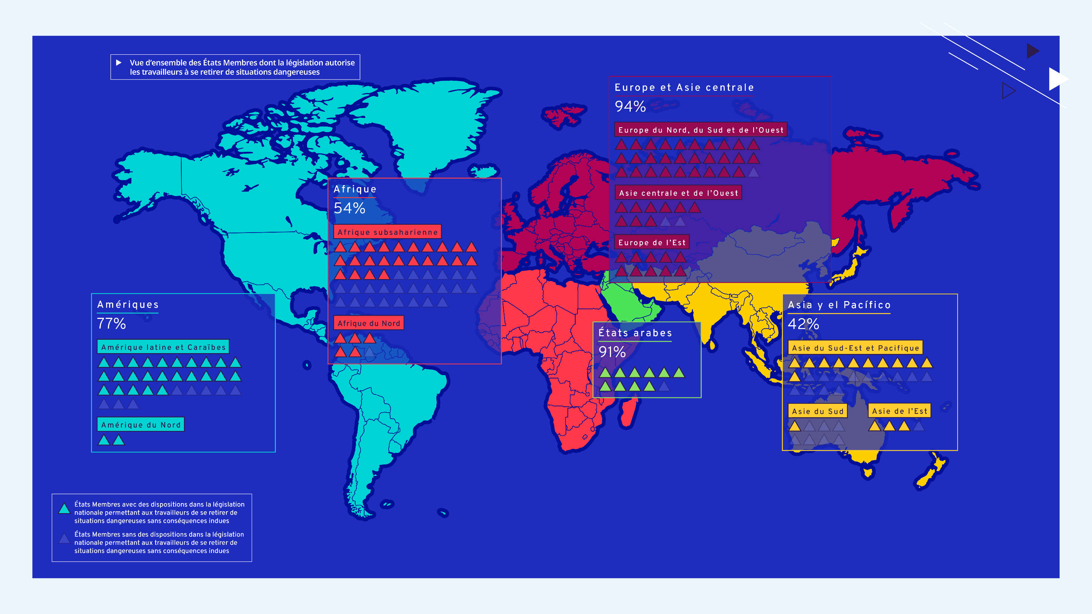

Slide 13
Prescriptions prévoyant l’établissement de comités conjoints de SST sur le lieu de travail
    Les conventions n° 155 et 187 promeuvent la coopération sur le lieu de travail entre la direction, les travailleurs et leurs représentants.
    Les recommandations nos 164 et 197 qui accompagnent ces deux conventions donnent des détails supplémentaires sur la création de comités conjoints de SST sur le lieu de travail et sur la désignation des représentants des travailleurs en matière de SST.
    Les comités conjoints de SST sont un moyen efficace de permettre aux travailleurs et aux employeurs de travailler ensemble de manière collaborative et coordonnée en vue de régler les problèmes de SST.
73% des États Membres prévoient dans leurs législations nationales des dispositions pour l’établissement de comités de SST sur le lieu de travail.
92% des États Membres à revenu élevé ayant ratifié la convention n° 155 exigent la mise en place de comités conjoints de SST sur le lieu de travail.

Slide 14
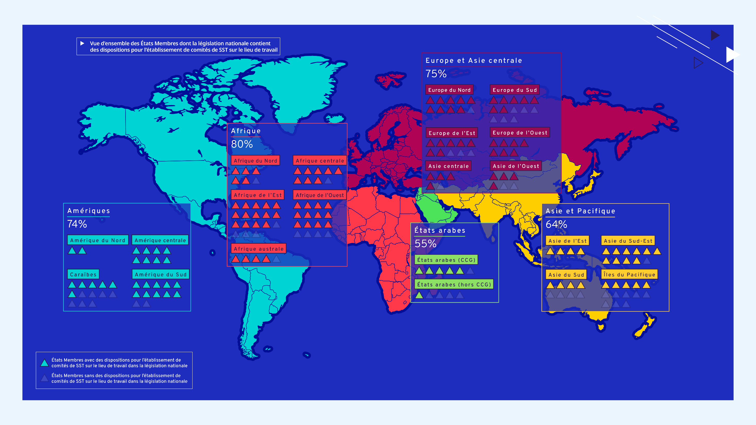

Slide 15
Prescription prévoyant l’établissement de comités conjoints de SST sur le lieu de travail: Exemples de pays
Djibouti
    Un comité d’hygiène et de sécurité est obligatoirement créé dans toutes les entreprises du secteur industriel, des bâtiments et des travaux publics ≥ 50 travailleurs (temporaires et occasionnels compris).
    Le comité doit inclure l'employeur, le responsable de SST, un représentant des travailleurs (ou deux, lorsque > 150 travailleurs) et le médecin ou l'infirmier de l'entreprise.
    Le comité SST doit être convoqué par l'employeur au moins trois fois par an, en cas de situations dangereuses ou à la suite d'un accident grave.
Finlande
    Les travailleurs des entreprises où ≥ 10 individus travaillent régulièrement ont le droit d'élire un représentant en matière de SST.
    Dans les entreprises comptant ≥ 20 individus travaillant régulièrement, un comité SST doit être mis en place pour une période de deux ans.

Slide 16
Une politique nationale de SST
    Les deux conventions fondamentales sur la SST (numéros 155 et 187) exigent des États membres qu'ils élaborent, mettent en œuvre et réexaminent périodiquement une politique nationale en matière de SST, en consultation avec les organisations d'employeurs et de travailleurs les plus représentatives.
    Selon la convention n° 155, l'objectif de la politique est de prévenir les accidents et les maladies liés au travail, en réduisant au minimum, dans la mesure du possible, les risques dans le milieu de travail.
    La convention n° 187 ajoute la promotion de principes de base tels que l'évaluation des risques ou dangers professionnels, la lutte contre les risques ou dangers professionnels à la source et le développement d'une culture nationale de prévention en matière de sécurité et de santé.
47% des États Membres disposent d’une politique nationale de SST
26% des pays à faible revenu disposent d'une politique nationale de SST

Slide 17
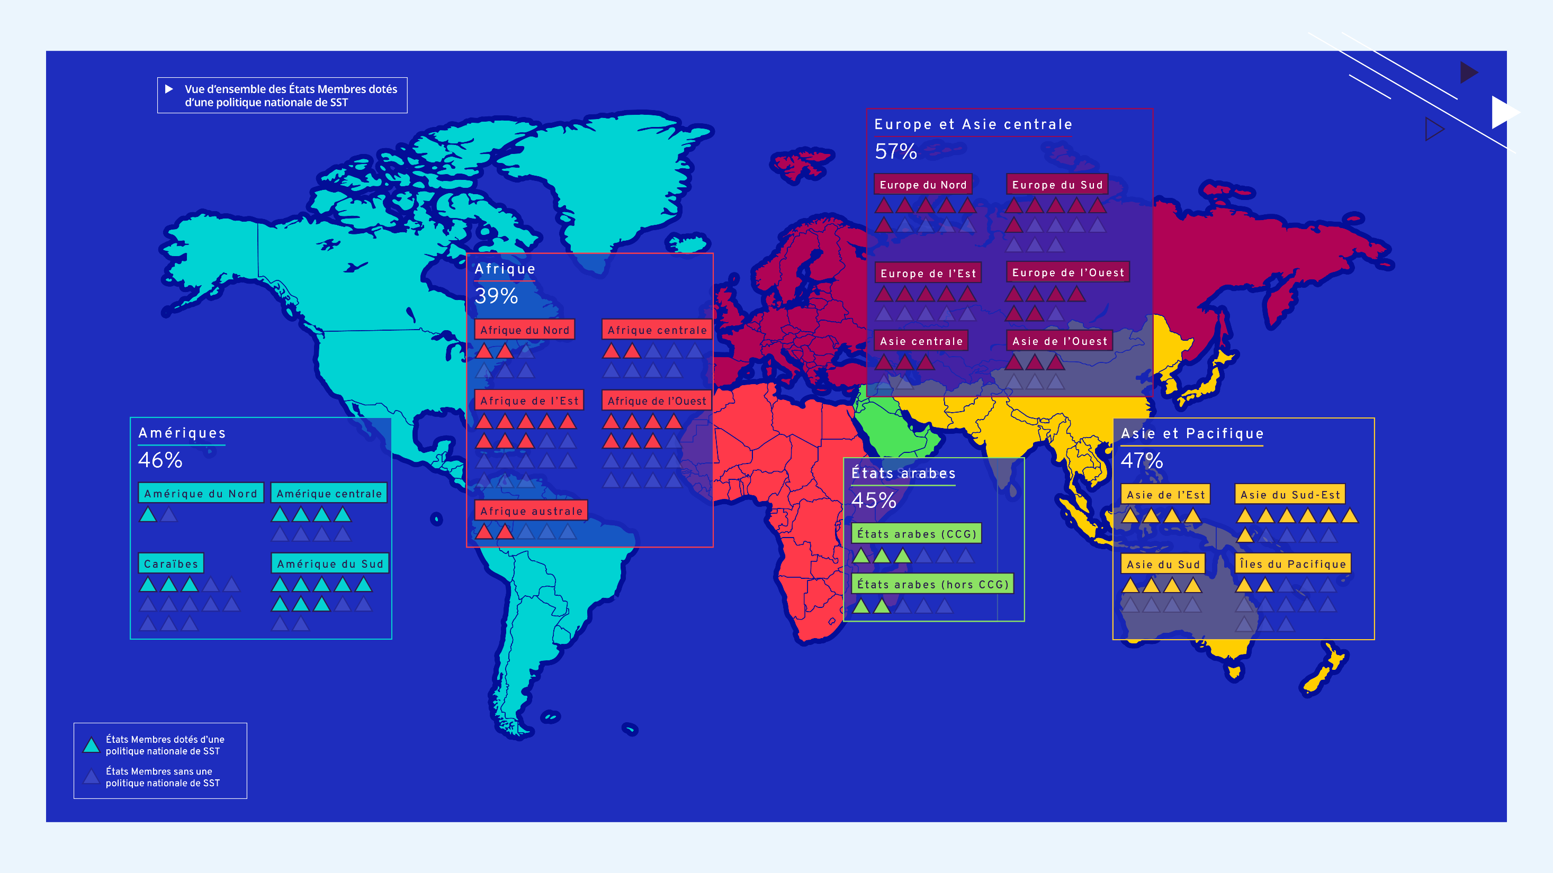

Slide 18
Une politique nationale de SST:
Exemples de pays
El Salvador
    Publication de la politique de SST en 2019.
    Principes clés : participation, universalité, intégration, équité et égalité, non-discrimination.
    Objectif : promouvoir la SST par la création d'une culture préventive de la SST.
    Définition des axes stratégiques : cadre réglementaire national pour la SST ; rôles et compétences dans la mise en œuvre de la politique ; éducation et formation continues ; systèmes de gestion de la SST ; surveillance médicale ; mesures de protection de la santé ; systèmes d'information et de recherche en matière de SST.
Malaisie
    Politique de SST lancée en 2019, signée par le Premier ministre.
    Engagement du département SST à créer et à maintenir un lieu de travail de qualité, sûr et salubre, exempt de dangers et de risques.
    Veiller à ce que tous les travailleurs reçoivent des informations pertinentes, des directives, des formations et une supervision sur la manière d'effectuer des tâches de manière correcte et de qualité sans être exposés à des risques pour la santé.

Slide 19
Une politique nationale de SST:
Exemples de pays
Arabie Saoudite
    Adoption de la politique nationale en matière de SST en 2021
    Définition des principes clés, de l'objectif général et des objectifs détaillés de la politique, ainsi que des indicateurs de suivi et de performance.
    Engagement en faveur de l'amélioration et du développement de la sécurité et de la santé au travail.
    Développement de partenariats aux niveaux régional et international dans le domaine de la SST.
Zimbabwe
    Politique nationale de sécurité et de santé au travail adoptée en 2014, visant à réduire les accidents du travail et les maladies professionnelles.
    Promotion de la SST par une approche tripartite.
    L'accent est mis sur les droits des travailleurs à des pratiques de travail équitables et sûres, à être informés de tous les risques en matière de SST et de leurs effets, et à être consultés lors de l'élaboration de mesures de SST.
    Domaines d'intérêt stratégique : sensibilisation à la SST ; politiques et normes opérationnelles ; accréditation des praticiens de la SST ; conformité et application ; travail décent ; identification des dangers et évaluation des risques ; culture de la prévention; éducation et formation en matière de SST.

Slide 20
Un programme national de SST
    La convention n° 187 demande aux Etats Membres d'élaborer, de mettre en œuvre, de suivre, d'évaluer et de réexaminer périodiquement un programme national sur la SST, en consultation avec les organisations d'employeurs et de travailleurs les plus représentatives.
    Un programme national de SST désigne tout programme national comprenant des objectifs à atteindre dans un délai prédéterminé, des priorités et des moyens d'action formulés pour améliorer la SST, ainsi que des moyens d'évaluer les progrès accomplis.
    Les Etats Membres ont formulé des programmes de SST sous la forme de stratégies nationales spécifiques en matière de SST ou de plans de SST intégrés dans des programmes plus vastes.
34% des États Membres de l'OIT disposent d'un programme national de SST.
8% des pays à faible revenu disposent d'un programme national de SST.
83% des pays dotés d'un programme de SST disposent également d'une politique de SST.

Slide 21
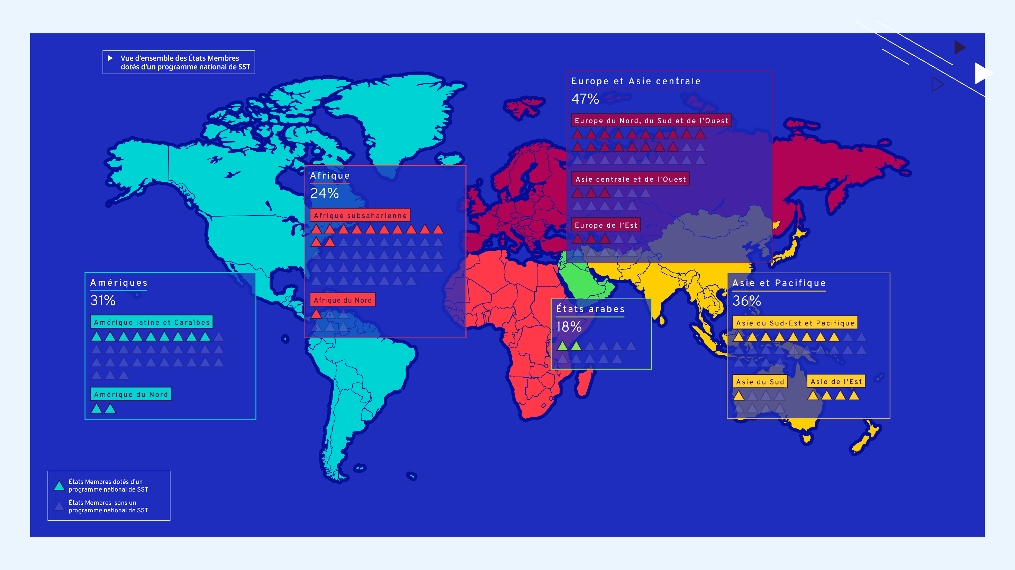

Slide 22
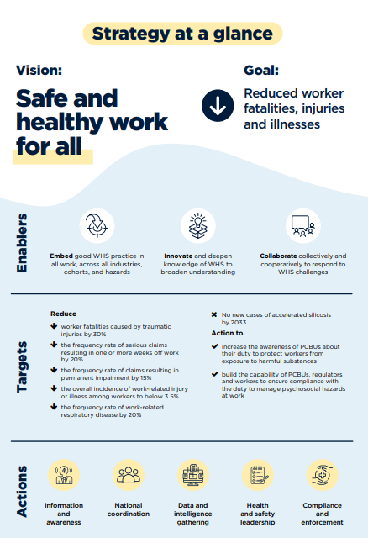
Un programme national de SST:
Exemples de pays
Australie : la Stratégie en matière de sante et de sécurite au travail (WHS) 2023–2033
Malte : Plan stratégique pour la sécurite et la santé au travail (2022-2027)
    Le plan définit cinq domaines d'activité :
    la législation, le respect et l'application de la législation ; le renforcement des capacités ; la communication sur les avantages de la SST ; la lutte contre les risques existants et émergents ; et l'évaluation de l'efficacité.
    Pour chaque domaine, les résultats souhaités, les objectifs concrets et les principaux résultats attendus sont définis.
    La stratégie contribue à la vision nationale australienne "Un travail sûr et salubre pour tous", dont l'objectif principal est de réduire les décès, les blessures et les maladies chez les travailleurs.
    La stratégie définit les principaux éléments facilitateurs, les objectifs, les actions et les changements à l'échelle du système nécessaires pour atteindre l'objectif au cours des dix prochaines années.

Slide 23
Un programme national de SST:
Exemples de pays
Bangladesh : Plan d’action national sur la SST (2021-2030)
    Le tout premier programme national de sécurité et de santé au travail, fondé sur une analyse de la situation et des consultations avec les parties prenantes.
    Définition d'objectifs stratégiques, avec des activités clés et des calendriers, notamment pour améliorer les cadres réglementaires et institutionnels en matière de SST, améliorer la gestion des produits chimiques et des substances dangereuses, prévenir les maladies professionnelles, promouvoir la participation et l'autonomisation des travailleurs, promouvoir la SST dans les PME, mettre en œuvre un système de surveillance national, promouvoir la coopération internationale en matière de SST, mobiliser des ressources pour la SST.
Équateur : Politique national de santé au travail 2019-2025
    La stratégie appuie la transition d'un modèle curatif à un modèle préventif dans le système de santé national.
    Elle contient des objectifs clés liés à la promotion de la santé et à la prévention des accidents du travail et des maladies professionnelles, au dialogue social, à la création d'outils de SST pour soutenir la productivité, au développement de solutions pratiques, de connaissances et de preuves dans le domaine de la SST, à l'amélioration de la SST dans le secteur informel.

Slide 24
Un mécanisme national d’enregistrement et de déclaration des accidents du travail et des maladies professionnelles
    Les dispositions régissant les systèmes d'enregistrement et de notification sont décrites dans les conventions fondamentales de la SST numéros 155 et 187.
    Le protocole de 2002 à la convention n° 155 a été spécifiquement adopté pour promouvoir l'harmonisation des systèmes d'enregistrement et de notification.
    La collecte et l'analyse des données relatives aux accidents du travail et aux maladies professionnelles sont essentielles pour identifier leurs causes et détecter les nouveaux dangers et les risques émergents. Il s'agit d'un élément clé pour définir les priorités et concevoir des stratégies de prévention efficaces en matière de SST, à tous les niveaux.
    La sous-déclaration des maladies professionnelles et des accidents du travail reste un défi global, même lorsqu'il existe des systèmes de déclaration et de notification.
91% des États Membres de l'OIT ont mis en place un mécanisme pour l'enregistrement et de la déclaration des accidents du travail et des maladies professionnelles.
41% des États Membres de l’OIT utilisant un mécanisme pour l’enregistrement et de la déclaration avaient communiqué des données à l’OIT lors des cinq dernières années.

Slide 25

Nous avons la responsabilité essentielle de veiller à ce que les gens qui vont au travail rentrent chez eux vivants, sains et saufs. Cette année, à l’occasion de la Journée mondiale de la sécurité et de la santé au travail, nous pouvons célébrer une avancée importante pour la réalisation de cet objectif: l’inscription d’un milieu de travail sûr et salubre parmi les principes et droits fondamentaux au travail.
Gilbert F. Houngbo , 11e Directeur général de l’OIT

